Slide 1
КЛЮЧОВІ НАВИЧКИ ДЛЯ СУЧАСНОГО ПЕДАГОГА: НОВІ ВИКЛИКИ, НОВІ МОЖЛИВОСТІ
Методист КУ «ММК»
Косолапова О.В.

Slide 2
КЛЮЧОВІ НАВИЧКИ ХХІ СТОЛІТТЯ
КОМУНІКАЦІЯ
КОЛАБОРАЦІЯ (СПІВПРАЦЯ)
КРЕАТИВНІСТЬ
КРИТИЧНЕ МИСЛЕННЯ

Slide 3
К О М У Н І К А Ц І Я
Встановлення контакту в різних ситуаціях спілкування
Відпрацювання навичок розуміння інших людей
Опанування навичок ефективного слухання
Активізація процесу самопізнання
Розширення діапазону творчих здібностей

Slide 4
ВПРАВИ ДЛЯ РОЗВИТКУ КОМУНІКАТИВНИХ ЗДІБНОСТЕЙ
Візуальне відчуття
Крізь скло
Дискусія
Передавання руху по колу
Пантоміма

Slide 5
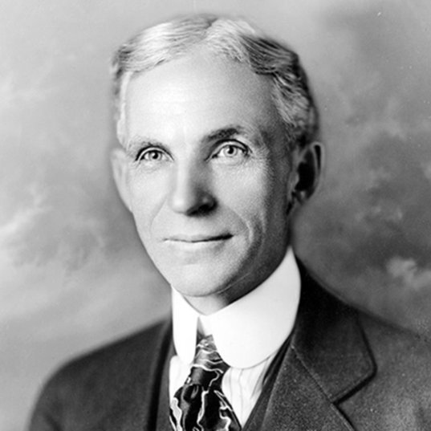
ЗІБРАТИСЯ РАЗОМ – ЦЕ ПОЧАТОК, ЗАЛИШИТСЯ РАЗОМ – ЦЕ ПРОГРЕС, ПРАЦЮВАТИ РАЗОМ – ЦЕ УСПІХ Генрі Форд

Slide 6
ПЕРЕВАГИ КОМАНДНОЇ РОБОТИ
Підвищення якості управління;
Швидкий пошук оптимальних рішень;
Гнучкість розподілу завдань;
Створення творчої атмосфери;
Подолання пасивності членів колективу;
Спрощення втілення прийнятих рішень.

Slide 7
ВПРАВИ ДЛЯ ВІДПРАЦЮВАННЯ НАВИЧОК РОБОТИ В КОМАНДІ
Плітка
Узори
Гаряче повітря
Малювання в парах
Принцеса. Дракон. Самурай

Slide 8
КРЕАТИВНІСТЬ - ЦЕ
СТВОРЕННЯ НОВОГО
ВІДМОВА ВІД СТЕРЕОТИПІВ
ГНУЧКІСТЬ І ОРИГІНАЛЬ-НІСТЬ
АНАЛІЗ І СИНТЕЗ
ГЕНЕРУВАННЯ ІДЕЙ

Slide 9
ПОРАДИ ДЛЯ РОЗВИТКУ КРЕАТИВНОСТІ
Осучаснюйте свої знання;
Прислухайтеся до учнів;
Обмінюйтеся досвідом;
Беріть участь у тренінгах та конференціях;
Стежте за трендами на ринку праці;
Станьте модератором креативної спільноти.

Slide 10
КРИТИЧНЕ МИСЛЕННЯ – ЦЕ
Аналіз, синтез, порівняння, оцінка інформації;
Бачення проблеми, постановка запитань;
Висування власної гіпотези;
Оцінка альтернативних рішень;
Вміння робити свідомий вибір;
Вміння приймати рішення та обгрунтовувати його.

Slide 11
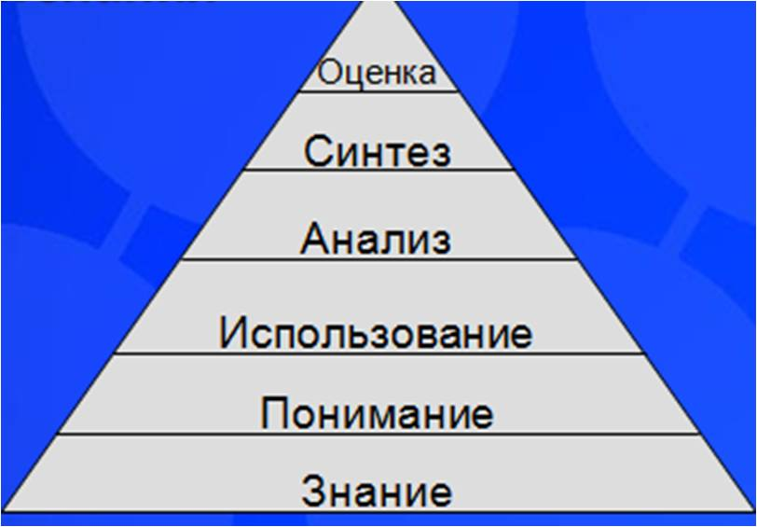
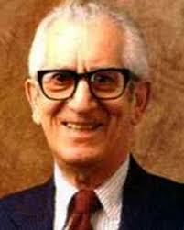
Бенджамін Блум

Slide 12
